Slide 1
GEBELİK ve DOĞUMUN PELVİK TABANA ETKİLERİ,
PELVİK TABAN KORUNABİLİR Mİ?
Doç. Dr. Ayşe Ender YUMRU
Şişli Hamidiye Etfal Eğitim ve Araştırma Hastanesi
Kadın Hastalıkları ve Doğum Kliniği
İSTANBUL

Slide 2
Sunum Planı
Pelvik taban disfonksiyonu.
Gebelik ve pelvik taban disfonksiyonunun ilişkisi
Doğum ve pelvik taban disfonksiyonu
Gebelik, doğum ve üriner inkontinans
Gebelik , doğum ve anal inkontinans
Gebelik doğum ve seksüel disfonksiyon
Vakum- forceps ve pelvik taban disfonksiyonu
PTD korunmak için sezaryen yapalım mı?
Eve götürülecek mesajlar.

Slide 3
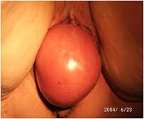
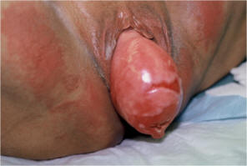
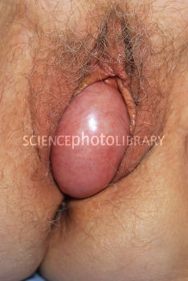

Slide 4
Anatomi 1
Pelvik taban 3 gruba ayrılır.
Anterior kompartman mesane ve üretrayı,
Orta kompartman uterus serviks vaginayı,
Posterior kompartman rektumu içerir.
Bu yapıların desteğini onlara yapışan kaslar, fasia ve kemik pelvisin ligamentleri sağlar.

Slide 5
Anatomi 1
Pelvik fasya, pelvik taban kas sistemi ve fasyal kondensasyonlar olan ligamentler pelvisin ana destek yapılarıdır.
Endopelvik fasya en önemli katmandır ve üstte uterin arterden altta levator ani kasının aşağısına doğru vaginaya kadar kesintisiz uzanır .
Endopelvik fasya levator ani kasını ve pelvik organları kesintisiz olarak örter.
Endopelvik fasyanın lateralde yoğunlaşması ile oluşan arcus tendineus,levator ani kasının sabitlenmesini ve lateral desteğini sağlar.
Endopelvik fasya serviks ve vaginaya pelvik yan duvardan tutunur ve bunu sırasıyla parametrium ve parakolpium adı verilen uzantısının elastik yoğunlaşmaları ile yapar.
Parametriumun bir kısmı uterus gövdesinin ana desteğini sağlayan kardinal ve uterosakral ligamentleri oluşturur.

Slide 6
Anatomi 2
Vaginayı transvers olarak mesane ile rektum arasında tutan yapı parakolpiumdur.
Endopelvik fasyanın başka bir uzantısı puboservical fasyayı oluşturur ve bu pubis mesane ve vagina ön duvarı arasında destek görevi görür.
Benzer şekilde endopelvik fasyanın bir formu olan rektovaginal fasya arka vaginal duvar ile rektum arasında uzanır ve rektumun ileriye doğru protrude olmasını ve bağırsakların aşağıya doğru herniasyonunu önler.
Vaginanın distal kısmı önde üretraya, arkada perineal cisme ve yanlarda levator ani kasına direk olarak yapışmaktadır.

Slide 7
Anatomi 2
Lavator ani kası endopelvik fasyanın üzerinde derin olarak uzanım gösterir.
Levator ani kasının komponentlerinden olan puborektalis ve iliococygeus kasları pelvik organ desteğini sağlayan en önemli yapılardır.

Slide 8
Anatomi 3
Puborektalis kası anüsü askı şeklinde sararak pelvisde mesane boynu ve pubik kompresyona karşı, karşı tarafa doğru yer değiştirmemesinde önemli rol oynar.
İliococygeus kası ise horizontal bir seyir izler. External anal sfinkterden yelpaze şeklinde yayılarak arcus tendineusa yapışır.
İleococygeus arka orta kısımdan cocyx ön yüzüne doğru uzanan sıkı bir raphe verir ve bu levator plate olarak bilinir.
İliococygeus kası asıl rolü posterior kompartman prolapsuslarını önleyen fiziksel bir bariyer olarak oynar

Slide 9
Anatomi 4
Perineal membran levator ani kasının altında uzanır ve vagina ile rektumu ayırır.
Perineal membranın dens bir yapısı vardır çünkü perineal membranın superficial kası, derin transvers perineal kas, external üretral sfinkter, external anal sfinkter ve levator ani kaslarının insersiyonlarını içerir.
Perineal body, levator ani kas grubunun üretra, rektum ve vaginaya açıldığı yer olan ürogenital hiatusun expansiyonunu önler.
Bu alan oldukça önemlidir, çünkü POP geliştiği noktadır.
Perineal membran vaginal doğumda epizyotomi nedeniyle hasarlanabilir.

Slide 10
Anatomi 5
Bu destekleyici kas, ligament ve fasyaların zayıflığı POP ile sonuçlanır.
Bu zayıflama yaş ile artar ve menopoz ve hipoöstrojenik durumlarla ilişkilendirilmiştir.
Mesane ve üretranın bu destek sistemini kaybetmesi, ön vagina duvarına doğru protrude olmasına yani sistorektosele ve üriner inkontinansa, parametrium ve parakolpium destek sisteminin zayıflaması, uterus prolapsusuna neden olabilir.

Slide 11
Rektosel, Enterosel, Cuff Prolapsusu
Benzer şekilde rektovaginal fasyanın zayıflaması rektumun vagina posterior duvarına doğru protrude olmasına yani rektosel oluşumuna ve belki de fekal inkontinans,
İnce bağırsakların rektovaginal fasyaya doğru prolapsusu sonucu ise enterosel gelişecektir.
Histerektomi yapılan hastalarda ise vaginal apex prolapsusu parakolpiumun zayıflığından kaynaklanmaktadır ve bu durum apikal prolapsus ile sonuçlanacaktır.

Slide 12
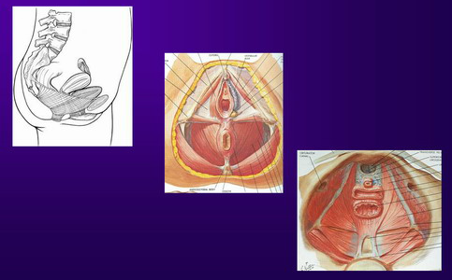
NULLİPARLARDAKİ PELVİK DUVAR

Slide 13
GEBELİKTE PELVİK TABANDA DEĞİŞİMLER

Slide 14
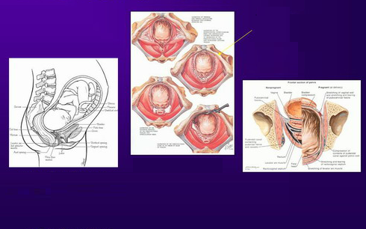
100 mmHg,
Peak Basınç 230 mmHg
Levator Ani, Perineal Body
Kaslar ve Konnektif Dokular
Pudental Sinir Hasarı
--Direk Bası
--Progesteron Relaxin

Slide 15
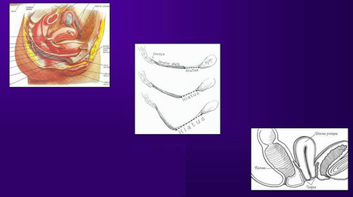
--Levator düzleminin horizontalliğinin kaybı
--Ürogenital hiatus genişlemesi
--Konnektif doku gerilimi
--İleri Sinir Hasarı

Slide 16
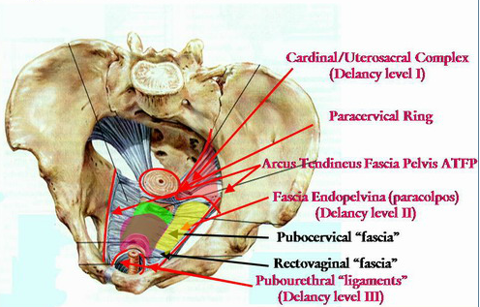
Ligament ve Fasyalar

Slide 17
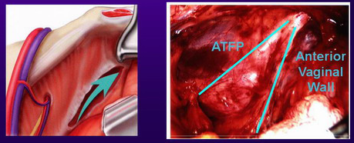
PARAVAGİNAL DEFEKT AYRILMA DEFEKTİ

Slide 18
POP Prevalansı
  Az ve orta gelirli ülkelerde yani gelişmekte olan ülkelerde POP ve inkontinans prevalansını araştıran 30 çalışmayı kapsayan metaanalizde POP’a % 19.7(3.4-56.4), ÜI’ a %28.7 (5.2- 70.8) ve fekal inkontinansa %6.9 (5.3- 41) oranında rastlanılmıştır
  Bu metaanalizde risk faktörleri incelendiğinde gelişmiş ülkelerdeki gibi artan yaş ve paritenin yanısıra kötü beslenme ve artan çalışma koşullarını risk faktörleri olarak ortaya çıkarmıştır.
  Daha da önemlisi bu ülkelerde PTD ile ilişkili durumlar için sağlık hizmetlerine erişimin kısıtlı olduğu izlenmiş ve ne yazık ki etkilenmiş çoğu kadın yaşamlarının kalan kısmını yaşamlarını alt üst eden bu durumla geçirmek zorunda kalmışlardır.
  Walker GJ, Gunasekera P. Pelvic organ prolapse and incontinence in developing countries: review of prevalence and risk factors. Int Urogynecol J. 2011 Feb;22(2):127-35

Slide 19
Gizli Bir Epidemidir.
ABD yılda sadece üriner inkontinans için aşağı yukarı 400000 cerrahi gerekir. DeLancey bu durumun gizli bir epidemi olduğunu vurgulamış ve vaginal doğumun asiste edilmesinin (epizyotomi) perineal hastalıkları ve UI önlemedeki rolüne dikkat çekmiştir.
DeLancey JOL: The hidden epidemic of pelvic floor dysfunction: achievable goals for improved prevention and treatment. Am J Obstet Gynecol 2005, 192(5):1488-1495

Slide 20
POP risk faktörleri (Klasik)
Multiparite
Yaş
Kronik öksürük
Obezite
Etnik köken
Aile öyküsü
Spinal kord hastalıkları
Pelvik cerrahi öyküsü
Genetik
Doğum şekli
Gebeliğin kendisi

Slide 21
POP risk faktörleri (Güncel)
Pregestasyonal BMI, termdeki BMI, gebelikteki kilo alımı
Gebelikte sigara kullanımı
Kabızlık
Doğumun 1. ve 2. evresinin süresi
Kristaller manevrası
Epidural analjezi,
Spontan veya operatif doğum
Bertozzi S, Londero AP. Impact of episiotomy on pelvic floor disorders and their influence on women's wellness after the sixth month postpartum: a retrospective study. BMC Womens Health. 2011 Apr 18;11:12.

Slide 22
POP Risk Faktörleri (Güncel)
Geçirilmiş alt kadran cerrahileri (laparoskopi)
Histeroskopi, uterin küretaj
Doğumun uzunluğu ve ağırlığı
Önceki üriner inkontinans
1.2.3 derece perineal yırtıklar
Epizyotomi.
Bertozzi S, Londero AP. Impact of episiotomy on pelvic floor disorders and their influence on women's wellness after the sixth month postpartum: a retrospective study. BMC Womens Health. 2011 Apr 18;11:12.

Slide 23
Gebeliğin kendisinin pelvik tabana etkisi
Hormonal faktörler.
3 trimestere doğru giderek artan ve son trimesterde maksimuma ulaşan mekanik etkilerin pelvik taban yapılarını etkilemesi
Gebelik sırasında büyüyen uterusa bağlı gelişen intraabdominal basıncın ve omurga aksının değişmesinin PTD eğilimini arttıracağı.
Gebelikte mesane üzerindeki artmış basıncın, üretrovezikal açının artmasına neden olduğu ve gebelik sonrasında da mesane boynu ve üretranın desteğinin azalması sonucu üretral hipermobiliteye bağlı olarak inkontinans geliştiği
Ayrıca doğumda kullanılan prostaglandinlerin de üretral rezistansı azaltarak inkontinansa katkısı olabileceği

Slide 24
Gebelikte doğum şeklinin pelvik tabana etkisi
PTD gelişiminde suçlanan en önemli faktörlerden birisinin doğum şekli olduğu öne sürülmektedir. PTD dan vaginal doğumda özellikle doğumun 2. evresinde pelvik destek dokularında ve bunların innervasyonunu sağlayan sinirlerde meydana gelen hasar sorumlu tutulmaktadır.
Çoğu kadında pelvik tabanda kısmi denervasyonun özellikle ilk gebelikte oluşabileceği, vaginal doğumda bu denervasyonun siddetini artırarak PTD oluşmasını kolaylaştıracağı ileri sürülmüştür.
Vaginal doğum ile üretral sfinkter yetmezliği arasında pozitif bir korelasyon bulunmuştur.

Slide 25
SEZARYEN OPERASYONU PTD İÇİN KORUYUCU MUDUR ?

Slide 26
EPINCONT STUDY
15307 kadın medikal doğum kayıtlarından (Norveç)
65 yaşını geçmiş, her iki doğum şeklini yapmış olgular çalışma dışı tutuldu.
Nullipar, sadece sezaryen, sadece vaginal doğum karşılaştırıldı.
Herhangi bir inkontinans sıklığı nulliparlarda %10.1, sezaryen grubunda %15,9, vaginal grupta %21.
Stress üriner inkontinans %4,7- 6.9-12.2 sırasıyla
Urge inkontinans %1.6- 2.2- 1.8
Mixed tip %3,1-5,3- 6,1
Rortveit G, Urinary incontinence after vaginal delivery or cesarean section. N Engl J Med. 2003 Mar 6;348(10):900-7.

Slide 27
EPINCONT STUDY
Nullipar kadınlarla karşılaştırıldığında sezaryen geçirenlerde herhangi bir inkontinans için adjusted odds ratio 1,5 (%95 CI 1.2-1.9)
Vaginal doğum ile sezaryen karşılaştırıldığında herhangi bir inkontinans için odds ratio 1.7 (%95 CI 1.3-2.1) , ciddi inkontinans için odds ratio 2.2 (%95 CI 1.7-3.2),
İlginç olarak bu çalışmada stress ve mixed inkontinans sezaryen grubunda daha fazla idi.
Bu çalışmada sadece stress inkontinans doğum şekli ile ilişkili bulundu odds ratio 2.4(%95 CI 1.7-3.2)
Sonuç olarak sezaryenın üriner inkontinans için koruyucu olamayacağı gösterildi.
Rortveit G, Urinary incontinence after vaginal delivery or cesarean section. N Engl J Med. 2003 Mar 6;348(10):900-7.

Slide 28
Sze EH, Sherard GB 3rd, Dolezal JM. Pregnancy, labor, delivery, and pelvic organ prolapse. Obstet Gynecol 2002;100:981-986
Bu çalışmada sezaryen operasyonu pelvik organ prolapsusunun önlenmesinde sadece kısmen etkili bulunmuştur, çünkü nullipar 94 kadının %46’sında 36. gebelik haftasında zaten pelvik organ prolapsusu var olduğu için herkese elektif sezaryen uygulanırsa en iyi ihtimalle pelvik organ prolapsuslarının %54’ü engellenebilir. Postpartum 6. haftada %83’ünde prolapsus tespit edilmiştir. Bu farklılığın doğum sırasında geliştiği açıktır.

Slide 29
Sze EH, Sherard GB 3rd, Dolezal JM. Pregnancy, labor, delivery, and pelvic organ prolapse. Obstet Gynecol 2002;100:981-986
Vaginal yolla doğum yapanların %37’ sinde yeni POP, %15’ inde varolan POP da ilerleme görülmüştür. Aktif fazda sezaryen uygulandığında olguların %35’ inde yeni prolapsus, %8’inde varolan prolapsusta ilerleme tespit edilmiştir. Latent fazda sezaryen uygulananların %100’ ünde POP gelişmediği görülmüştür.

Slide 30
Sanılanın aksine hasar 1. evrede mi gerçekleşmektedir ?
Ayrıca, sezaryen eylemin aktif fazında yapıldığında pelvik destek açısından koruyucu bir etki göstermemektedir. Çünkü normal yolla doğum yapanlarla aktif fazda sezaryene alınanlar, yeni pelvik organ prolapsusu gelişimi ve pelvik organ prolapsusu derecesindeki artış oranları açısından istatistiksel olarak benzer bulunmuştur. Buna göre pelvik destek hasarı inanılanın aksine eylemin ikinci evresinde değil, birinci evresinde olmaktadır.

Slide 31
Dolan LM ve ark. orta yaş grubunda sezaryenın pelvik taban disfonksiyonu için çok az ya da hiç koruyucu olmadığını ve obezitenin PTD için bağımsız bir risk faktörü olduğunu yayınladılar.
Artan insidans ve semptomların şiddeti obezite ile ilişkiliydi.
Dolan LM, Hilton P. Obstetric risk factors and pelvic floor dysfunction 20 years after first delivery. Int Urogynecol J. 2010 May;21(5):535-44.

Slide 32

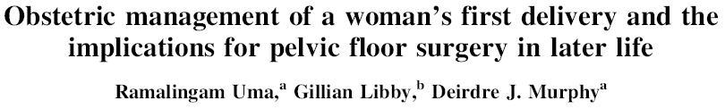
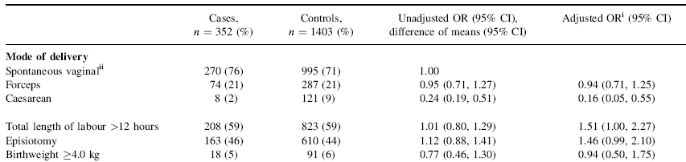
SEZARYEN PTD’nu ÖNLEYEBİLİR Mİ ?
Does C-section prevents from POP surgery ?
Case controls study (7556 primiparous women)
Case : women who have undergone POP surgery
Controls : women who did not
Notes:
As you can see on this table , this case control study revealed that the risk of POP surgery is decreased in women who have undergone Caesarean section for delivery.
However, this preservation is only partial since at least 2% of C-section women have been operated for pelvic organ prolapse.
Furthermore, there is no data concerning physical examination at long term follow-up.

Slide 33

İngiltere’de yapılan 7556 olguyu içeren vaka kontrol çalışmasında,
352 hasta termde doğum yapmış ve pelvik taban cerrahisi geçirmiş,
1403 hasta termde doğum yapmış fakat pelvik taban cerrahisi geçirmemiş olan olgular karşılaştırılmıştır.

Slide 34
Sezaryen vaginal doğum ile kıyaslandığında pelvik taban cerrahisi geçirme olasılığını azaltır.
Forseps ile doğum ve makrozomi risk faktörü olarak bulunmamıştır.
Epizyotomi ve 12 saati aşan uzamış doğum sınırda anlamlılık göstermiş ve POP cerrahisi ile ilişkili bulunmuştur.
Bu çalışmanın sınırlayıcı özelliği uzun dönem sonuçları ile fiziksel muayene sonuçları yok, retrospektif, sezaryen grubunda sadece %2 POP cerrahisi

Slide 35
Sezaryen Pelvik Taban Disfonksiyonu ‘nu Önler mi?
Randomized controlled trial
[Hannah, Am J Obstet Gynecol, 2004]

Slide 36
Sezaryen Pelvik Taban Disfonksiyonu ‘nu Önler mi?
Randomized controlled trial
[Hannah, Am J Obstet Gynecol, 2004]
Bu çalışmada 2 yıllık takipte seksuel disfonksiyon ve seksuel
doyum açısından her iki grup arasında fark izlenmemiştir.

Slide 37
Son çalışmalar doğumun iyi yönetilmesinin altını çizmektedir. Kötü doğumda perineal hasar ve onun komplikasyonlarına bağlı olarak yakın dönemde anne bebek bağlanmasında sorun, uzun dönemde ise pelvik taban hastalıkları oluşmaktadır.
Hartgill T, Pirhonen J. A multicenter interventional program to reduce the incidence of anal sphincter tears. Obstet Gynecol 2010, 116(4):901-908.
Laine K, Pirhonen T, Rolland R, Pirhonen J: Decreasing the incidence of anal sphincter tears during delivery. Obstet Gynecol 2008, 111(5):1053-1057.

Slide 38
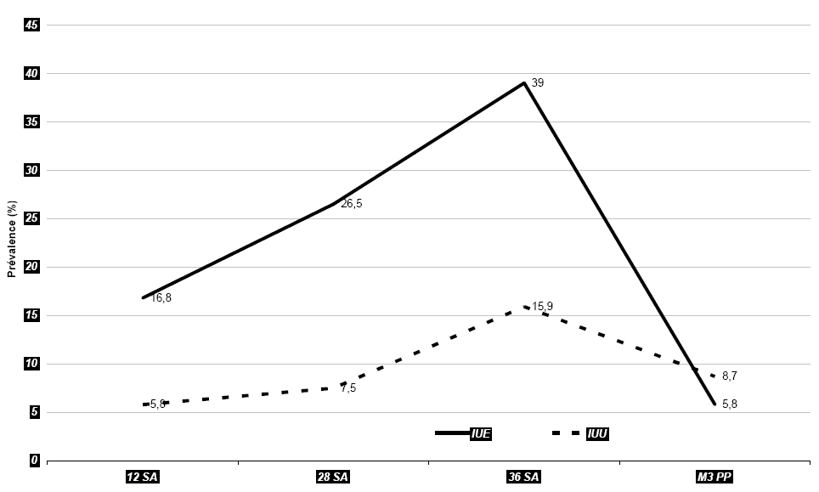
Sezaryen Pelvik Taban Disfonksiyonu’nu önler mi?
Sezaryen operasyonu tüm UI sıklığını azaltmamaktadır. Bunun en önemli nedeni UI da vaginal doğum tek faktör değildir.
Pregnancy itself plays a major role
Deffieux et al, 2010
Üriner semptomların prevalansı
USI
UUI
12 wg
28 wg
36 wg
3 M PP

Slide 39
Bu tablodan da görülebileceği gibi UI prevalansı gebelik boyunca artmaktadır. 3 trimester boyunca semptomların sıklığı %40 kadar yükselmektedir.
Doğumdan sonra UI oranı spontan olarak gerilemektedir.
Aslında doğum UI etiyolojisinde tek faktör değildir.
Gebeliğin kendisi en önemli faktör gibi görünmektedir.

Slide 40
Vaginal doğum ile stress üriner inkontinans ve POP arasında güçlü bir ilişki vardır.
Vaginal doğum ile urge inkontinans arasında bu ilişki içeren kanıt sayısı azdır.
Perineal laserasyon öyküsü POP riskini arttıran bir durumdur.
Benzer ilişki epizyotomi ile görülmemiştir.
Pelvik taban destek sisteminde özellikle levator kompleksinde denervasyon, yapısal bozulma, ayrılma daha sonra gelişecek POP için risktir.
Konnektif dokunun mikro hasarına bağlı hemostaz sırasında oluşan düzensizlik ve vaginal duvarların aşırı gerilmesi diğer faktörlerdir.
Memon H, Handa VL. Pelvic floor disorders following vaginal or cesarean delivery. Curr Opin Obstet Gynecol. 2012 Oct;24(5):349-54

Slide 41
Doğumun 2 aşamasında fetal başın vaginal yan duvarlara etkisini araştıran bir çalışmada,
Uterin kontraksiyonlar sırasında Max kafa basıncı 31.8+-11.0 kPa
Uterin kontaksiyonlar sırasında Ortalama kafa basıncı 13.34-4.8 kPa
Kontraksiyonlar arasındaki basınç 5.5 +-3.7 kPa
Doğum sırasında fetal baştaki basınc amniotik basınçtan 2 kat daha yüksektir. Doğum sonuna doğru artar.
Çalışmada, doğum ilişkili yaralanmalarda (POP ) fetal baş basısının olmazsa olmaz koşul olduğunu buldular.
Rempen A, Kraus M. Measurement of head compression during labor: preliminary results. J Perinat Med. 1991;19(1-2):115-20.

Slide 42

Bu çalışmada flexible yapıda olan fetus başı, rijid bir baş modeli ile pelvis taban adelelerine etkisi açısından karşılaştırılmıştır.
Doğum eylemi esnasında fetus başının yapısı doğum kanalı geometrisini ayarlayarak doğumun ilerlemesine yardımcı olur.
Flexible baş modeli rijid olana göre kanaldan geçerken pelvik kaslarda %17.3 daha az reaksiyon etkileşimi yaratmaktadır. İlaveten, pelvik taban adele tansiyonunu %1.86’lık azaltmıştır.

Slide 43
Ülkemizden bir çalışmada Erata YE Risk factors for pelvic surgery. Arch Gynecol Obstet. 2002 Nov;267(1):14-8. ,
184 hasta stress üriner inkontinans ve prolapsus cerrahili
290 kontrol grubu
Cerrahi geçiren hasta grubunda yüksek doğum ağırlıklı fetus doğurma ( (3800+/-416 vs 3373+/-637 gm's, p<0.000)
En az bir doğumda forseps ya da vakum (17.9% vs 7.6%, p<0.001).
Bu çalışmada vaginal doğum sayısı ile geçirilmiş pelvik taban cerrahisi arasında kuvvetli ilişki bulunmuştur.
4 ya da daha fazla doğum üriner inkontinans ve genital prolapsus için 11.7 risk artışına neden olur.

Slide 44
Vaginal Doğum Risk Faktörüdür
200 nullipar kadını içeren prospektif bir çalışma, vaginal doğumun santral, anterior, posterior kompartmanların her üçüne de etki ederek pelvik organların mobilitesini anlamlı düzeyde arttırdığını, bunun da POP’na neden olduğunu göstermiştir.
Vaginal doğuma bağlı bu değişikliklerin doğum öncesi sınırlı pelvik organ mobilitesine sahip kadınlarda daha fazla oranda oluştuğu bu kadınların daha fazla risk altında olduğu görüldü.

Slide 45
Pelvik organ mobilite artışı en fazla düzeyde forseps kullanımı ile ilişkili bulunmuştur.
Mobilite artışı vakum uygulanması, normal doğum, 2. Evrede uygulanan sezaryen, 1. Evrede uygulanan sezaryende azalan sıklıkta görülmüştür.
Dietz HP, Steensma AB. Which women are most affected by delivery-related changes in pelvic organ mobility? Eur J Obstet Gynecol Reprod Biol. 2003 Nov 10;111(1):15-8.

Slide 46
Doğuma bağlı PTD büyük çoğunlukla ilk doğumdan sonra olmaktadır.
Doğum başladıktan sonra yapılan sezaryenin elektif sezaryena göre koruyuculuğu düşüktür.
Doğuma sekonder PTD için primer korumada en doğru yöntem elektif sezaryen gibi görünmektedir.
Antepartum pelvik taban egzersizleri ve pudental sinir monitorizasyonu? primer korunmada etkili diğer yöntemlerdir.
Sınırlı epizyotomi kullanımı, mediolateral epizyotominin mediale tercih edilmesi,enstrümanlı doğumdan ziyade spontan doğumun tercih edilmesi, yine forsepsden ziyade mümkünse vakum kullanılması, antepartum perine masajı PTD’dan korunmada önemli sekonder yöntemler olabilir.
Heit M, Mudd K, Culligan P. Prevention of childbirth injuries to the pelvic floor. Curr Womens Health Rep. 2001 Aug;1(1):72-80.

Slide 47
Bu çalışmayı risk faktörleri ve doğumun yönetilmesi konularında aynen destekleyen nitelikte bir çalışma.
Farklı olduğu noktalar ise PTD korunmak için elektif sezaryenı önermenin doğruluğunu gösterecek bilimsel data yetersizdir. Forseps kullanımı, epizyotomi gibi müdahaleli doğumlarda ve anal sfinkter hasarından şüphelenilen olgularda, subklinik ve 2.derece anal sfinkter hasarını ortaya koyarak onarılmasını sağlayabileceğinden, bu olgularda ultrasonografik muayene faydalı olabilir.
Fritel X. [Pelvic floor and pregnancy]. Gynecol Obstet Fertil. 2010 May;38(5):332-46.

Slide 48
Doğumun ikinci aşamasında pasif inişe izin vermek PTD önlemede etkili olabilir.
Handa VL, Harris TA, Ostergard DR. Protecting the pelvic floor: obstetric management to prevent incontinence and pelvic organ prolapse. Obstet Gynecol. 1996 Sep;88(3):470-8.

Slide 49

Pelvik taban travmaları risk ve koruyucu faktörlerin vajinal doğumla ilişkisinin değerlendirilmesi
Hamilelik ve doğum yöntemi pelvik taban yaralanmalarında esas faktörlerdir. POP, UI, FI önlemede doğum ekibinin uygun eğitim ve yaklaşımı esastır. Perineal yırtıkların doğru tedavisiyle pelvik taban korunabilir.

Slide 50
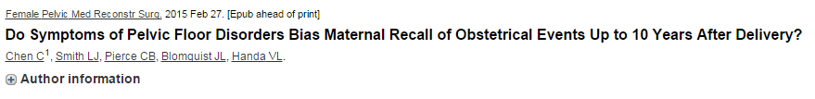
1011 hastanın 1821 doğumunun tıbbi kayıtları ile hasta anamnezleri karşılaştırılmıştır ve özellikli doğumlar;
  iri bebek
  uzamış ikinci evre
  epizyotomi
  spontan laserasyon
  anal sfinkter hasarı şeklinde sınıflandırılmıştır.
Anal sfinkter laserasyonları pelvik taban disfonksiyonu semptomları tarafından biaslıdır.

Slide 51
Vaginal doğumda LAM injury daha fazladır.
PTD ile LAM injury arasındaki ilişkiyi gösteren radyolojik çalışmalarda dahil literatürde çok fazla çalışma mevcuttur.
Vaginal doğum ve müdahaleli doğumda LAM injury daha fazla olduğu belirtilmektedir.

Slide 52
Levator ani kası anterior ve central kompartmandaki yapıları korur.
  3-4’ yırtıklar ve yan duvar yaralanmalarında hasar görür.
  Deformasyonu prolapsusa neden olur.
4 boyutlu translabial ultrason, levator ani travması ve gelecekteki pelvik taban disfonksiyonu için yüksek riskli kadınların belirlenmesinde klinik marker olarak kullanılabilir.

Slide 53
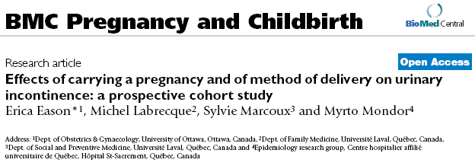
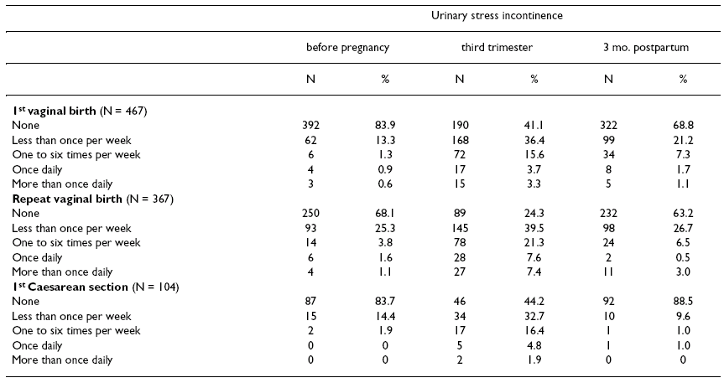
Sezaryen Pelvik Taban Disfonksiyonunu Önler mi ?
Cohort study
n=949
Short term
follow-up

Slide 54
Bu prospektif çalışmada görüldüğü gibi kısa dönem takipte (3 aylık) UI oranı vaginal doğumla kıyaslandığında sezaryen yapılanlarda daha yüksek oranda düşüş göstermiştir.

Slide 55
ÜRİNER İNKONTİNANSTAN KORUNMAK İÇİN ELEKTİF SEZARYEN ÖNERELİM Mİ ?

Slide 56
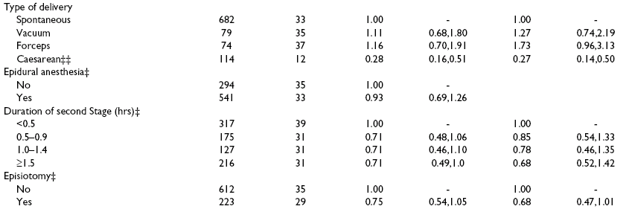
Literatür ne diyor?
Kohort çalışma
n=949

Slide 57
Bu çalışmada multivariate analiz yapıldığında sezaryenın postpartum immediate inkontinansı önlediği görülmüştür.
3 aylık dönemde UI prevalansının %50 düşüsü dikkat çekicidir.
Aslında daha önceki çalışmalarda bunu destekler niteliktedir, fakat uzun dönem sonuçlarda bu oran sezaryen ve vaginal doğumda benzerdir.

Slide 58
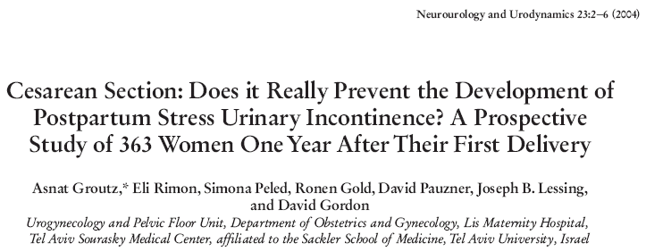
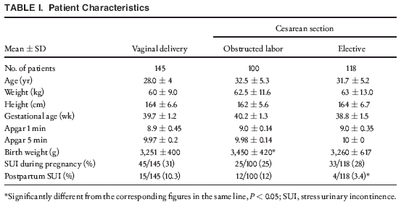
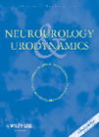
Elektif ve acil sezaryenin postpartum ÜI ‘a etkisi
Prospective çalışma
363 primipar kadın
No difference

Slide 59
Bu çalışma göstermiştir ki tüm sezaryenlar postpartum UI karşı koruyucu değildir.
Sadece travay başlamadan yapılan elektif sezaryenda bu koruyucu etki görülmüştür.
Travay başladıktan sonra ya da ilerlemeyen travay nedeni ile sezaryen yapılan kadınlarda postpartum üriner inkontinans oranı değişmemiştir.

Slide 60
Son çalışmalar pelvik taban bozuklukları için operatif vaginal doğumu önemli bir risk faktörü olarak tanımlamışlardır.
Aslında gebeliğin kendisi önemli bir risk faktörüdür.
Elektif sezaryen stress üriner inkontinans için azalmış risk taşır.
Pelvik taban egzersizleri ilk trimesterdeki tüm kadınlara önerilmelidir.
Sezaryenin olası riskleri göz önüne alındığında kadın doğum uzmanları herhangi bir ek risk faktörü bulunmadığında üriner, anal inkontinans ve POP için sezaryen önermemelidirler.
Koc O, Duran B.Role of elective cesarean section in prevention of pelvic floor disorders. Curr Opin Obstet Gynecol. 2012 Oct;24(5):318-23.

Slide 61
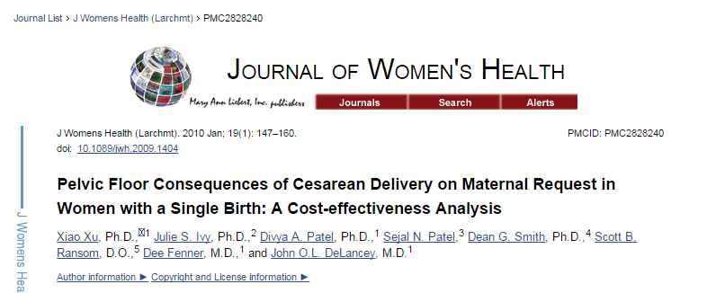
Medikal obstetrik indikasyonu olmayan sadece tek doğum yapacak kadınlarda tercih edilecek doğum şeklini cost-effektif analiz açıkça ortaya koyamamıştır.

Slide 62
ANAL İNKONTİNANSDAN KORUNMAK İÇİN ELEKTİF SEZARYEN ÖNERELİM Mİ ?

Slide 63
Gerçekten de fecal inkontinans yaşamı altüst eder
Elbette fecal inkontinansda en etkili faktör anal sfinkter kaslarının hasarıdır.
Fakat konstipasyon,anal sfinkter kas innervasyonunun bozulması, rektum sinirlerinin hasarlanması, rektumun depolayıcı özelliğinin kaybı, diare, pelvik taban disfonksiyonu gibi bir çok neden vardır.

Slide 64
Cochrane Database Syst Rev.2010 Anal Inkontinans
21 çalışma değerlendirmeye uygun görüldü.
31698 kadın ,6028 sezaryen grubu, 25170 vaginal doğum yapan grup
Sadece 1 çalışma makat doğumla ilgili ve randomize edilmiş diğer 20 çalışma non randomize
Sadece bir çalışmada sezaryen grubunda vaginal doğuma göre anal inkontinans sıklığı daha az (%39 a 48)
Bu çalışma metaanalizde yer alan diğer çalışmalarla kıyaslandığında anal inkontinansın değerlendirme şekli ve zamanlaması açısından sorgulanmayı gerektiriyor.
Açıkca kanıtlanabilir yararı gösterilemediğinden anal inkontinansdan korunmak için elektif sezaryen önerilmemelidir.
Anal inkontinans açısından sezaryenın elektif ya da acil yapılması fark etmiyordu (Odds oranı 1’ e yaklaşarak)
Nelson RL, Furner SE, Westercamp M, Farquhar C. Cesarean delivery for the prevention of anal incontinence. Cochrane Database Syst Rev. 2010 Feb 17;(2):CD006756.

Slide 65
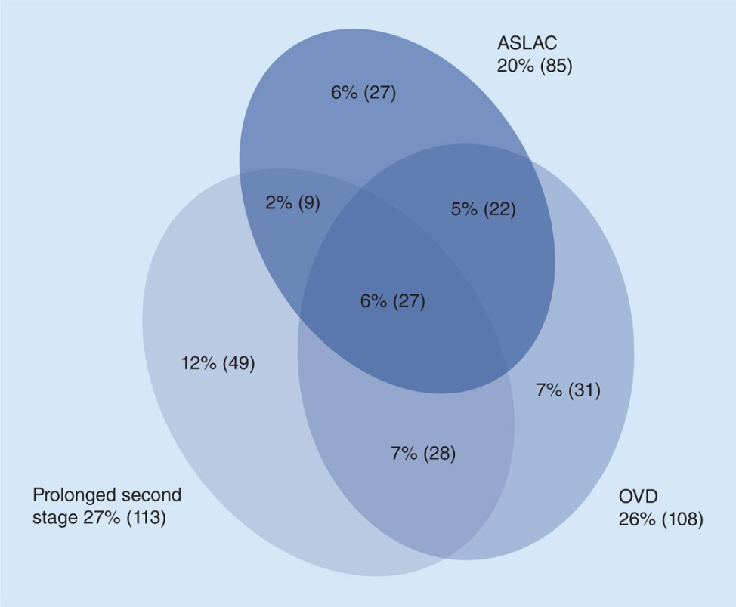
Clustering of obstetrical exposures in a population of 418 primiparous women who delivered vaginally
ASLAC: Anal sphincter laceration; OVD: Operative vaginal delivery.
Womens Health (Lond Engl). Author manuscript; available in PMC Mar 1, 2014. Published in final edited form as: Womens Health (Lond Engl). May 2013; 9(3): 10.2217/whe.13.17. doi: 10.2217/whe.13.17 Hafsa U Memon^{*1} and Victoria L Handa Vaginal childbirth and pelvic floor disorders

Slide 66
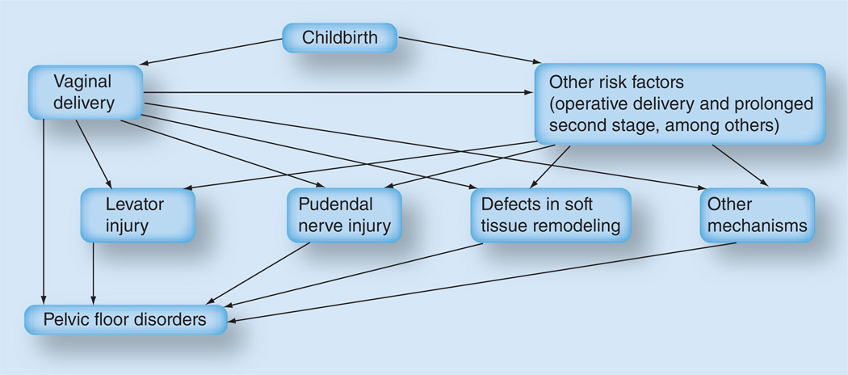
Multifactorial nature of obstetrical trauma leading to pelvic floor disorders.
Womens Health (Lond Engl). Author manuscript; available in PMC Mar 1, 2014. Published in final edited form as: Womens Health (Lond Engl). May 2013; 9(3): 10.2217/whe.13.17. doi: 10.2217/whe.13.17

Slide 67
Levator ani muscle (LAM) yaralanmaları
LAM yaralanmalarının POP gelişme riskini arttırdığı bulunmuştur (DeLancey JO, ObstetGynecol 2007; 109: 295–302).
Levator avulsiyonları santral ve anterior kompartman defektleri ile anlamlı bir ilişki gösterir (yaklaşık 2 kat)
Dietz HP.BJOG 2008; 115: 979–984.
Levator avulsiyonları posterior kompartman defektlerine etkilidir fakat bu santral ve anterior defektler kadar etkili değildir . Dietz HP. Int Urogynecol J Pelvic Floor Dysfunct 2007; 18: 156.,
Defektin derecesi ile POP bulgu ve semptomları arasında direkt korelasyon vardır.
Bilateral avulsiyonları olan kişilerde uterin prolapsus riski artar.
Bütün bu çalışmalara rağmen LAM yaralanması olan kadınlarda bu kompartman defektleri oluşmayabilir.

Slide 68
151 POP, 135 kontrol grubu
LAM defektleri için odds oranı 7.3 (%95 CI 3.9-13.6)
Sadece kısa dönem operatif sonuçlar kötüye gitmekle kalmayıp aynı zamanda opere olan hastalarda POP rekürrensinin de ( sistosel) LAM injury’sine bağlı olduğu bulunmuştur.
DeLancey JO, Comparison of levator ani muscle defects and function inwomen with and without pelvic organ prolapse. Obstet Gynecol 2007; 109: 295–302.
Weemhoff M. Avulsion of puborectalis muscle and other risk factors for cystocele recurrence: a 2-year follow-up study.Int Urogynecol J 2012; 23: 65–71.
Dietz HP.Levator avulsion is a risk factor for cystocele recurrence. Ultrasound Obstet Gynecol 2010; 36: 76–80.

Slide 69
LAM injury için risk faktörleri
Forseps ile doğum LAM injury riskini 3.4 kat arttırıyor (DeLancey)
Başka bir çalışma 14.7 kat arttırıyor . Kearney R. Obstetric factors associated with levator ani muscle injury after vaginal birth. Obstet Gynecol 2006; 107: 144–149.
Forseps kullanımı sonrası hastaların%35-64 LAM injury tespit edilmiştir .
Shek K. Intrapartum risk factors for levator trauma. BJOG 2010; 117: 1485–1492.
Krofta L, Pubococcygeus–puborectalis trauma after forceps delivery: evaluation of the levator ani muscle with 3D/4D ultrasound. Int Urogynecol J Pelvic Floor Dysfunct 2009; 20: 1175–1181.
LAM injury ile forseps doğum arasındaki bu ilişki gösterilmesine rağmen bu durumun forseps kullanımına neden olan durumla mı, yoksa uygulamanın kendisi ile mi ilişkili olduğu net değildir. Buna ek olarak fetal başın doğumda ilerleme hızı ya da değişik tip forseps kullanımının bu durumu etkileyip etkilemediği belirsizdir.

Slide 70
Bir çalışmada LAM injury olan kadınlarda doğumun 2. evresinin 78 dakikadan uzun olduğu Kearney R Obstetric factors associated with levator ani muscle injury after vaginal birth. Obstet Gynecol 2006; 107: 144–149.
Başka bir çalışmada doğumun 2. evresinin 110 dakikadan fazla olduğunda LAM injury oluşma riski 2.27 kat arttığı bulunmuştur. Valsky DV, Fetal head circumference and length of second stage of labor are risk factors for levator ani muscle injury, diagnosed by 3-dimensional transperineal ultrasound in primiparous women. Am J Obstet Gynecol 2009; 201: 91

Slide 71
Vakum extraksiyonu LAM yaralanması için bir risk faktörü gibi görünmemektedir. Kearney R, Miller JM, Ashton-Miller JA, DeLancey JO. Obstetric factors associated with levator ani muscle injury after vaginal birth. Obstet Gynecol 2006; 107: 144–149.
Doğumun ikinci evresinin uzaması ile LAM injury arasında bir çok kanıt vardır. Dietz HP. Levator function before and after childbirth. Aust N Z J Obstet Gynaecol 2004; 44: 19–23.
S hek K, Dietz HP. Intrapartum risk factors for levator trauma. BJOG 2010; 117: 1485–1492.

Slide 72
Fetal baş çevresi bağımsız bir risk faktörü gibi görünmektedir. (Tıepelmann SN, Ultrasound Obstet Gynecol 2012).
FBÇ 35.5 cm ‘den büyük olursa LAM injury riski 3.34 kat artmaktadır. (Valsky DV, Lipschuetz M, women. Am J Obstet Gynecol 2009).
Bu duruma doğumun 2 evresinin uzaması da eklenince odds oranı 5.32 çıkmaktadır (Valsky DV 2009).
Başka bir çalışma ise FBÇ ile LAM injury arasında ilişki olmadığını göstermiştir. (Kearney R 2006)

Slide 73
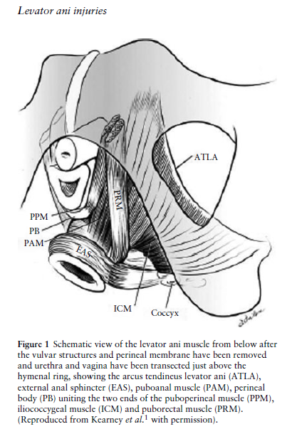

Slide 74
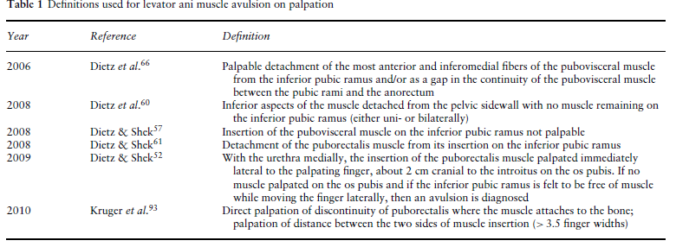

Slide 75
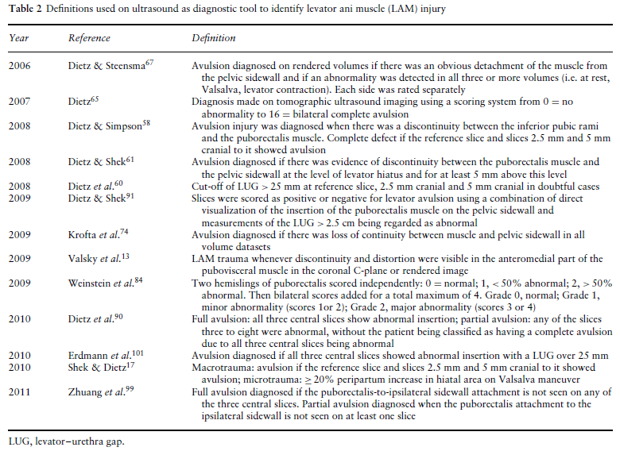

Slide 76
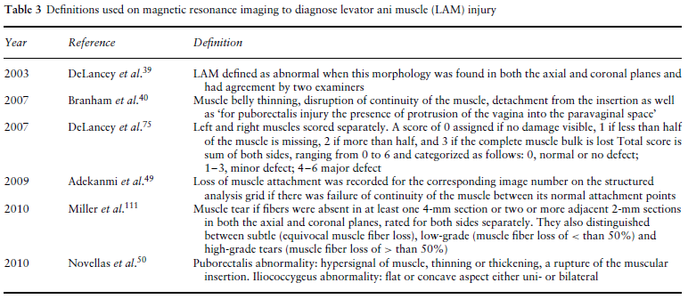

Slide 77
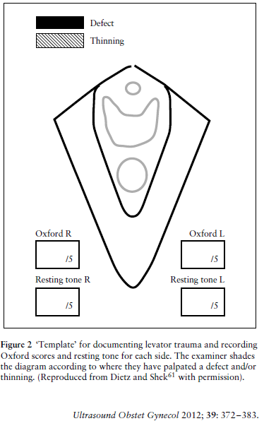

Slide 78
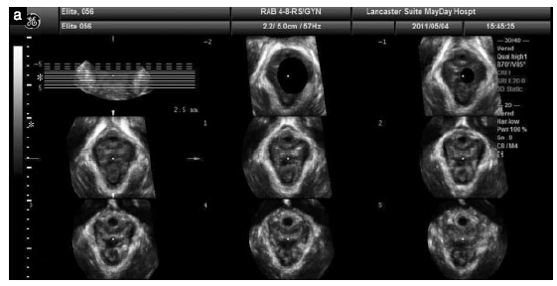

Slide 79
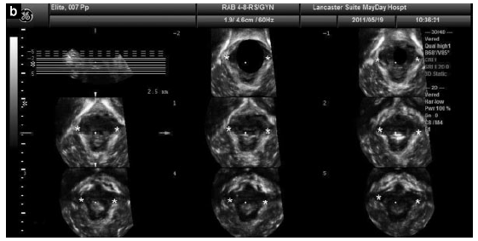
Figure 3 Tomographic ultrasound images obtained using transperineal ultrasound of: (a) a typical intact levator ani muscle (LAM) in a
nulliparous woman and (b) a bilateral LAM avulsion in a multiparous woman. Slices were obtained at 2.5-mm intervals below and above
the level of minimal hiatal dimension ( ). LAM defects are indicated in (b) by .

Slide 80
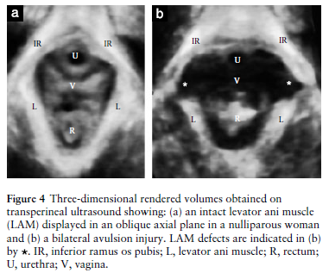

Slide 81
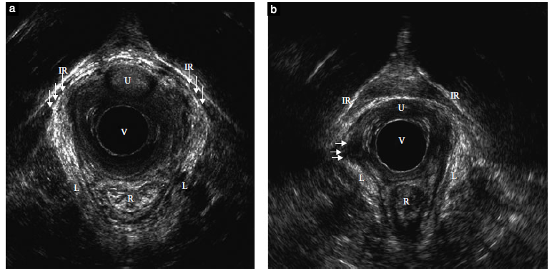
Figure 5 Images obtained on endovaginal scan in: (a) a nulliparous woman with intact levator ani muscle (LAM) at level 3 and (b) a
primiparous woman after forceps delivery involving a right mediolateral episiotomy and a third-degree tear with unilateral avulsion injury
(axial plane at level 3). In (a) the LAM attachment is indicated by arrows. In (b) arrows indicate missing LAM muscle on patient’s right side.
IR, inferior rami os pubis; L, levator ani muscle; R, rectum; U, urethra; V, vagina (with endovaginal probe).

Slide 82
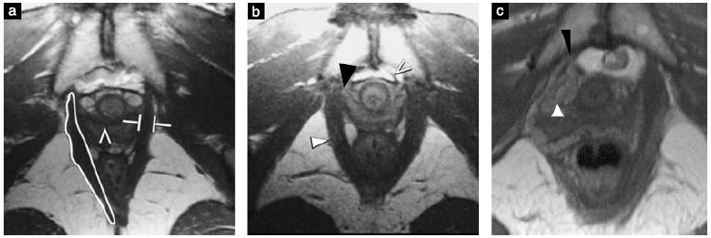
Figure 6 Axial proton-density-weighted magnetic resonance (MR) images at the level of the mid-urethra in a nulliparous woman with
normal anatomy (a,b) and a parous woman with a defect of the levator ani muscle (LAM) (c). (a) Low signal intensity shows the smooth
muscle layer of the intact anterior vaginal wall (arrowhead) and insertion of the LAM (outlined) into the pubic bone. The LAM thickness at
the lateral vaginal wall is indicated by T-brackets. (b) Image showing the LAM (white filled arrowhead), intact LAM attachment to lateral
vaginal wall (black arrowhead) and arcus tendineus fascia pelvis (white open arrowhead) on the left side. (c) The missing levator ani muscle
attachment on the right side (black arrowhead) and loss of hammock-like shaped vagina on the avulsed side (white arrowhead) are indicated.

Slide 83
PTD’ dan korunmak için elektif sezaryen yapmak yerine pelvik taban güçlendirmeye yönelik egzersizlerin önerilmesi mantıklı mıdır ?

Slide 84

2243 primipar kadından 1108 kadına doğum öncesi ve sırasında pelvik taban güçlendirici egzersiz uygulamış kadın; uygulamayan 1135 kontrol grubu ile karşılaştırılmıştır.
Egzersiz yapan grupta doğum eyleminin 1. ve 2. fazının kısaldığı izlenmiştir.
Ancak, doğumdan önce pelvik taban kas egzersizlerinin (PFMT) pelvik tabanı koruma yönünden (epizyotomi-enstrumental doğum-perineal laserasyon açısından) kayda değer bir yararı gözlenmemiştir.

Slide 85
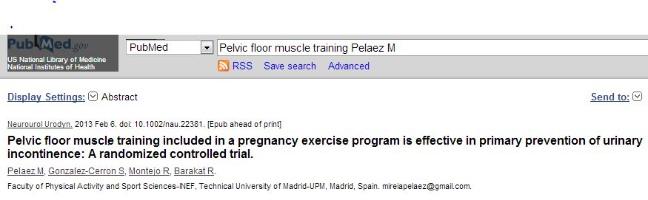
Tek merkezli randomize prospektif çalışma
169 kadın 73 egzersiz grubu 96 kontrol grubu, 17 hasta çalışmadan çıkmış( 10 egzersiz,7 kontrol grubundan)
International Consultation on Incontinence Questionnaire –Urinary Incontinence Short Form (ICIQ-UI SF) ile değerlendirilmiş.

Slide 86
Önceki durumlarından bağımsız olarak en az 22 haftaya kadar bu egzersizleri yapmanın kasılma kabiliyetini arttırarak, primipar gebe kadınlarda UI’ı anlamlı olarak azalttığı tespit edildi.
ICIQ-UI SF CG:2.7 (SD 4.1) EG:0.2 (SD1.2) p<0.001
UI sıklığı ( Hiç kaçırmama kontrol grubunda 54 hasta %60.7,Egzersiz grubunda 60 Hasta %95.2 p<0.001)

Slide 87
Primary Prevention of PFD
Pre delivery Management
Pelvic muscle exercises HC>35.5 Maternal BMI Familial
Perineal massage cm age >35 >30/35 PFD
EPI NO
Intrapartum Management
Avoid Forceps
Avoid Routine Episiotomy
Limit 2nd stage duration Cesarean Section
Vaginal Delivery
HC Head Circumference
PFD – Pelvic Floor Disorder
EPINO – Silicon Inflatable Perineal Dilator
Can pelvic floor injury secondary to delivery be prevented? Yuval Lavy & Peter K. Sand & Chava I. Kaniel & Drorith Hochner-Celnikier Int Urogynecol J
DOI 10.1007/s00192-011-1530-0

Slide 88
Secondary Prevention of PFD
Women who experienced
Prior LA injury 3A/3B/3C S/P Pelvic surgical repair Previous SUI/FI/POP
Should be offered
C/S
PFD – Pelvic Floor Disorders
LA – Levator Ani
SUI – Stress Urinary Incontinence
FI – Flatal and Fecal Incontinence
POP – Pelvic Organ Prolapse
Can pelvic floor injury secondary to delivery be prevented? Yuval Lavy & Peter K. Sand & Chava I. Kaniel & Drorith Hochner-Celnikier Int Urogynecol J
DOI 10.1007/s00192-011-1530-0

Slide 89
Eve götürülecek mesajlar
Elektif sezaryen (doğum denemesi olmadan) erken dönemde (3 -6 ay) daha düşük postpartum üriner inkontinans ile ilişkilidir.
Buna rağmen sezaryen uzun dönemde üriner ve fekal inkontinansı önlemez.
Sezaryen uzun dönemde seksual disfonksiyonu önlemez.
Pelvik taban disfonksiyonunu önlemede elektif sezaryen önerilmesi için yeterli bilimsel data yoktur.
Yüksek riskli kadınlarda (daha önce pelvik disfonksiyonu olan veya 40 yaş üzeri kadınlar) daha ileri çalışmalara ihtiyaç olmakla birlikte elektif sezaryen önerilebilir .

Slide 90
Eve götürülecek mesajlar
Doğuma bağlı pelvik taban disfonksiyonlarında gebeliğin kendisi en önemli ve bağımsız risk faktörüdür.
Gebelik sırasında ve postnatal erken dönemde pelvik taban kas egzersizleri, sırası ile gebeliğin geç dönemindeki UI , postpartum geç UI ve anal inkontinansa karşı koruyucu olabilir.

Slide 91
Eve götürülecek mesajlar
İnkontinansı olan hastaların %65’ i ilk inkontinans durumlarının gebelik süresince ya da postpartum dönemde olduğunu anımsamaktadırlar.
İlk vaginal doğumun özellikle ileri yaşlarda olması pelvik taban hasarı için önemli bir risk faktörü olabilir.
Kadınları pelvik taban egzersiz programları ile aktif olarak bu sürece katmak oldukça önemlidir. Ayrıca gebelik sürecinde pelvik taban disfonksiyonuna olumsuz etki edebilecek obezite ve kabızlık gibi durumlar için yaşam biçimi değişiklikleri önemli olabilir.
Tüm tıbbi durumlarda olduğu gibi tedaviden çok prevansiyon daha önemli olmalıdır fakat mümkün müdür?

Slide 92
Teşekkür ederim.

